Slide 1
天龙
辉漫
良机酒家
（天赐良机）
天赐
天龙芯片
公司
龙天豪
魏森特
王一鸣
王小磊
七爷
（韦琦）
林小翠
陶辉
小固
（固骁君）
小美
郑大姐
京西鹦翠（鸟）
亮爷
（金亮）
陈菲菲
锐哥
合璧开源社区
付立业
黎明博士

Slide 2
阿特特
天龙
辉漫
良机酒家
（天赐良机）
天赐
龙天豪
七爷
（韦琦）
王一鸣
魏森特
雄飞翔
林小翠
陶辉
小固
（固骁君）
小美
郑大姐
京西鹦翠（鸟）
亮爷
（金亮）
陈菲菲
锐哥
合璧开源社区
付立业
黎明博士

Slide 3
天龙
辉漫
火凤
天龙芯片
公司
龙天豪
另一个大学士
王小磊
魏森特
吴老师
付立业
古老师
李博士
林小翠
小固
（固骁君）
陈菲菲
锐哥

Slide 4
天龙
雷米
阿特特
辉漫
良机酒家
（天赐良机）
龙天豪
魏森特
七爷
（韦琦）
雄飞翔
林小翠
雷布斯
小美
白祁（Richard）
京西鹦翠（鸟）
合璧开源社区
华文（Bill）
黎明博士

Slide 5
一统
天龙
天龙芯片
公司
张一平
龙天豪
王小磊
泰爷
张文乐
林小翠
李子梦
孟学树
私家
侦探
杨曜曜
小固
（固骁君）
章羌
（爪哇猫）
陈菲菲
锐哥
一统开源社区

Slide 6
一统
黄龙
天龙
雷米
阿特特
辉漫
良机酒家
（天赐良机）
天赐
张一平
苏溪
龙天豪
雷布斯
雄飞翔
魏森特
王一鸣
林小翠
白祁（Richard）
七爷
（韦琦）
亮爷
（金亮）
张文乐
华文（Bill）
杨曜曜
王小磊
黎明博士
陶辉
小美
小固
（固骁君）
郑大姐
章羌（爪哇猫）
火凤
京西鹦翠
（鸟）
李子梦
陈菲菲
吴老师
锐哥
李博士
泰爷
付立业
丢鱼饵的神秘人
（孟学树博士）
西邮
水木
交大
老梁
岑老师
岑老师
岑老师
方格
大学士
杨清
江海川
姚宁
中菊
浩哥
宋嘉厉
图灵
史可法
吴慈仁
另一个大学士
刘博士
马寇德
范仲淹
古老师
高保密
耶律大石

Slide 7
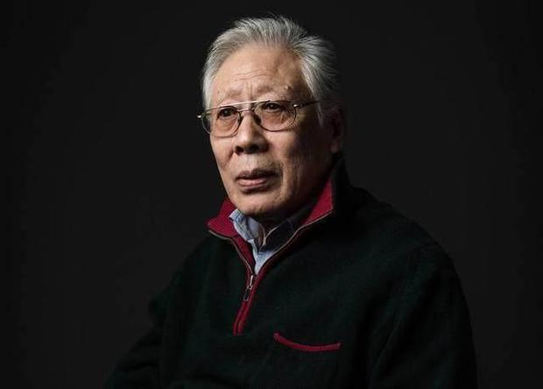
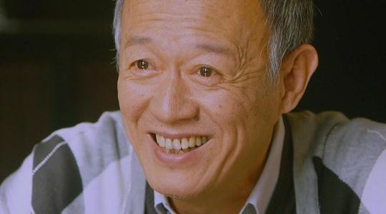
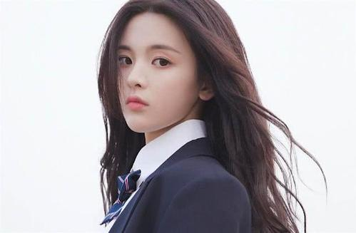
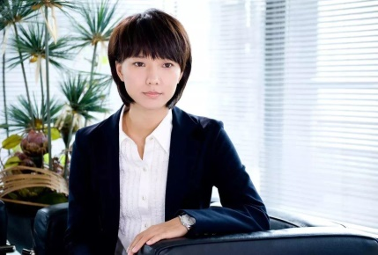
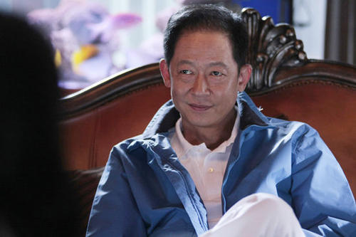
人物形象参考
张一平 –焦晃饰演
孟学树博士 –金士杰饰演
李博士 –杨超越饰演
林小翠 –徐静蕾饰演
龙天豪 –王志文饰演

Slide 8
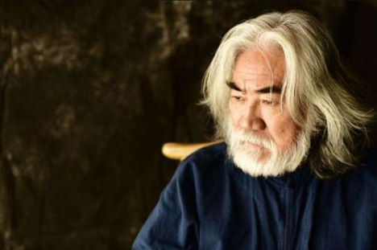
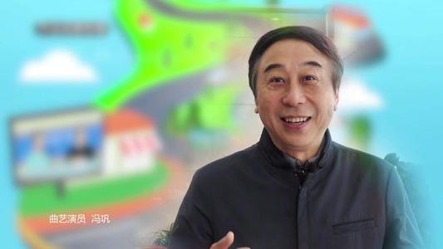
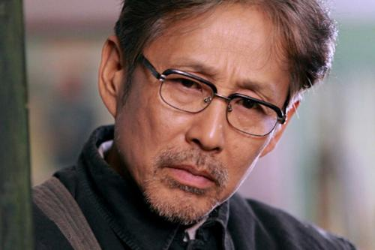
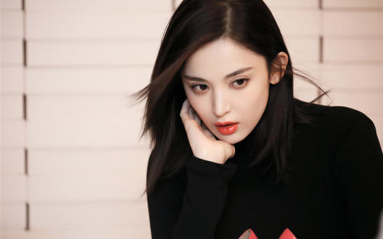
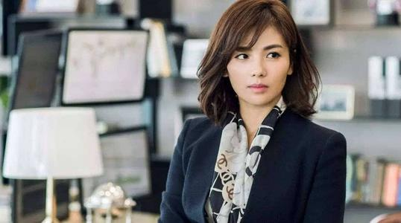
人物形象参考
大学士 –张纪中饰演
魏森特 –冯巩饰演
韦七爷 –陈道明饰演
杨曜曜 –古力娜扎饰演
苏溪 –刘涛饰演

Slide 9
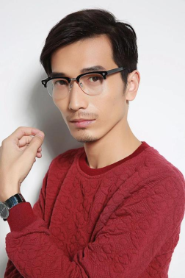
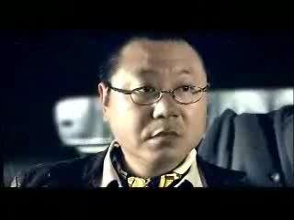
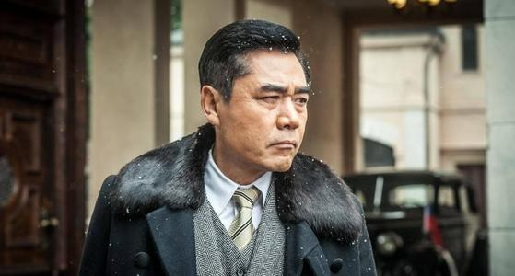
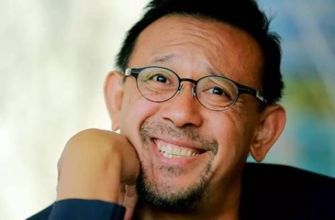
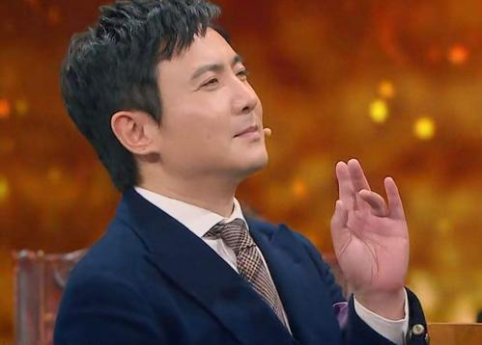
人物形象参考
付立业 –马驰饰演
古小斌 –范伟饰演
雄飞翔 –陈宝国饰演
雷布斯 –姜文饰演
张文乐 –沈腾饰演

Slide 10
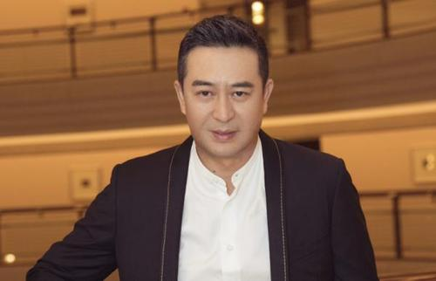
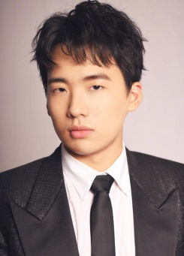
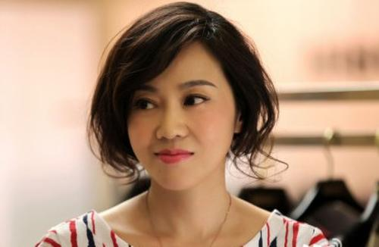
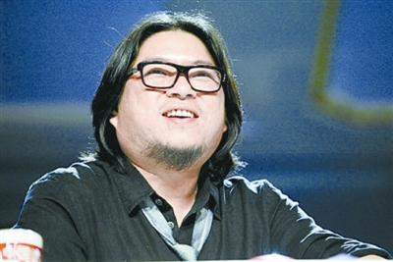
人物形象参考
王一鸣 –张嘉译饰演
小固 –郭麒麟饰演
王小磊 –曹炳琨饰演
李子梦 –闫妮饰演
黎明博士 –高晓松饰演

Slide 11
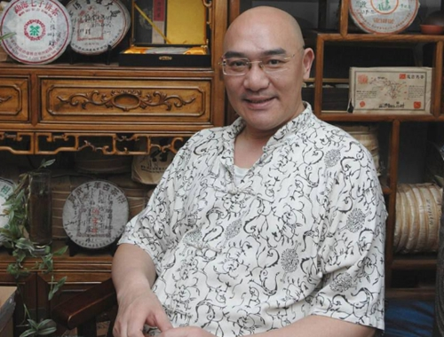
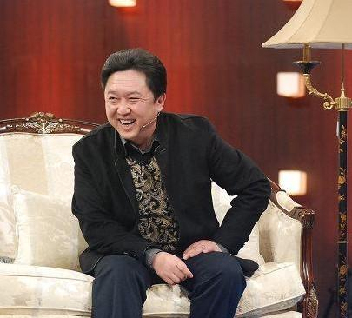
人物形象参考
泰爷 –王绘春饰演
亮爷 –于谦饰演

